Slide 1
Explorando EL MOVIMIENTO HUMANO: Un Viaje por un laboratorio clínico que usa UNA tecnología de cine.
Convocatoria de Proyectos de Innovación Educativa 2024/25
Grupo de Innovación Docente Consolidado Enseñanza del movimiento humano en Ciencias de la Salud. PIE24_090.
Molina Rueda F, Alguacil Diego IM, Cano de la Cuerda R, Carratalá Tejada M, Cuesta Gómez A, Fernández González P, Fernández Vázquez D, Güeita Rodríguez J, Palacios Ceña D, Miangolarra Page JC, Morales Cabezas MM, Navarro López V.
©2025. Autor: Francisco Molina-Rueda.
Algunos derechos reservados.
Este documento se distribuye bajo la licencia “Atribución-CompartirIgual 4.0 Internacional” de Creative Commons, disponible en: https://creativecommons.org/licenses/by-sa/4.0/deed.es

Slide 2
Explorando el movimiento humano: un viaje por un laboratorio clínico que usa una tecnología de cine.
INNOVACIÓN
Línea general del proyecto:
Modificar el método docente llevado a cabo hasta ahora para la explicación de las alteraciones del movimiento humano. 1) El entorno de aprendizaje será el LAMBECOM, un espacio singular dedicado principalmente a la investigación; 2) Material audiovisual; 3) Equipo interdisciplinar.
OBJETIVO GENERAL
Profundizar en el aprendizaje de las alteraciones del movimiento humano a través de la incursión de los estudiantes en un laboratorio de análisis instrumental del movimiento.
ACCIONES
EVALUACIÓN
Presentación del proyecto.
Creación de contenidos audiovisuales: podcast en Spotify©. 1312 escuchas.
Seminarios teóricos: principales marchas atípicas, marcha típica, variables biomecánicas y protocolos de intervención.
Seminarios prácticos: 2 semanas, 12 subgrupos. Organización de los grupos en el Laboratorio de Análisis del Movimiento, Biomecánica, Ergonomía y Control Motor.
Informes de captura de análisis del movimiento e interpretación con los estudiantes.
Evaluación continua de la actividad: control de asistencia y lista de control sobre la participación e interés mostrado por los estudiantes.
Evaluación de la actividad. Microsoft forms.
Presupuesto: 625 euros. Ejecución de presupuesto en difusión y adquisición de material de promoción para los estudiantes.
Adecuación del diseño del proyecto a los resultados.
Consecución de los objetivos.
Valoración global
RECURSOS
MATERIALES
Tecnología para la captura del movimiento humano. Software específico.
ESPACIALES
LAMBECOM – Laboratorio de Análisis del Movimiento, Biomecánica, Ergonomía y Control Motor.
MEJORAS
TECNOLÓGICOS
URJC Online.
Spotify ©.
Fomentar la participación de los estudiantes en los “podcast” y en la creación de contenidos.

Slide 3
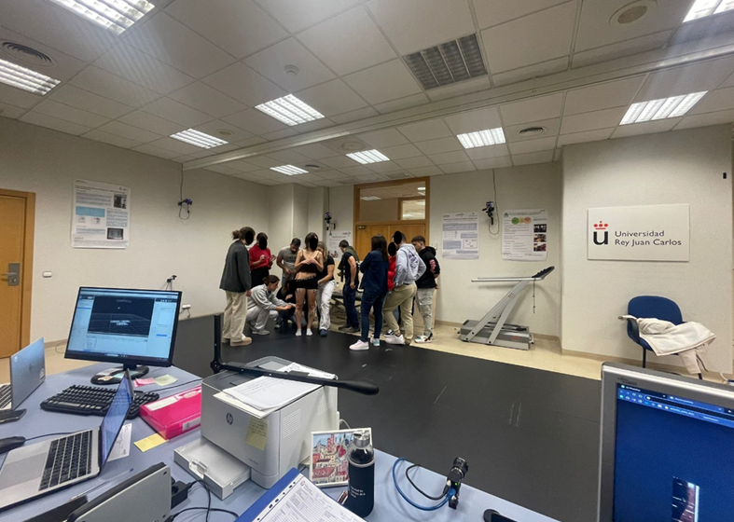
Explorando el movimiento humano: un viaje por un laboratorio clínico que usa una tecnología de cine.
Resultados. Encuesta respondida a través de Microsoft forms.
Partipantes que respondieron a las escuentas: 58 estudiantes. Puntuaciones:
Ítema evaluado. | Media | DE
Metodología. | 4.91 | 0.339
Profesorado. | 4.97 | 0.184
Interés de los contenidos. | 4.79 | 0.522
Espacios – instalaciones. | 4.86 | 0.437
Distribución de los tiempos. | 4.66 | 0.579
Claridad de las explicaciones. | 4.95 | 0.227
Conocimiento adquirido y utilidad para tu práctica clínica. | 4.62 | 0.791
Organización. | 4.86 | 0.348

Slide 4
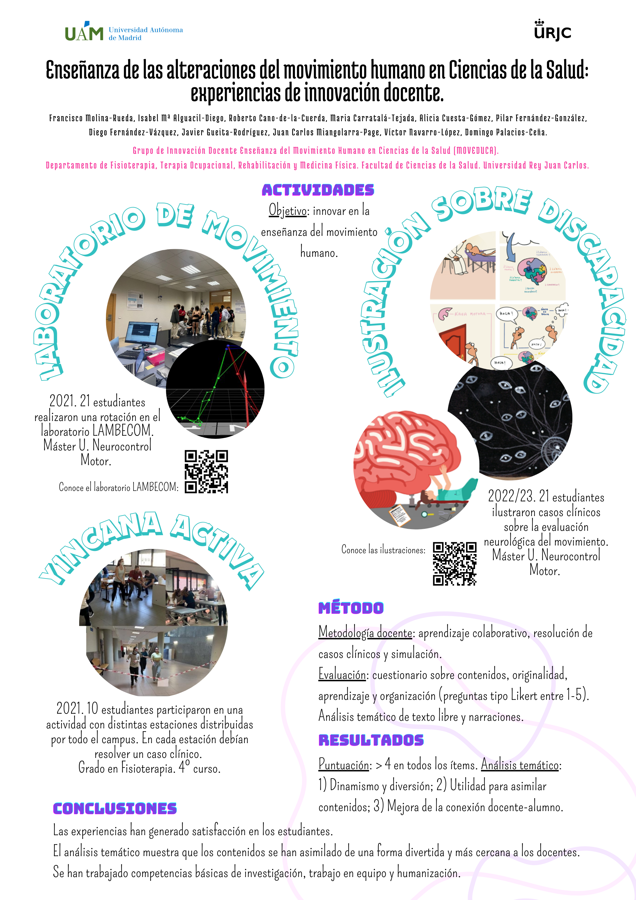
Explorando el movimiento humano: un viaje por un laboratorio clínico que usa una tecnología de cine
ED
DIFUSIÓN
Enlaces a artículos y comunicaciones:
- Enseñanza de las alteraciones del movimiento humano en Ciencias de la Salud: experiencias de innovación docente. Presentado en el I Congreso en Innovación Docente de las Universidades Madrileñas: MadrID, celebrado los días 3 y 4 de octubre de 2024 en la Universidad Autónoma de Madrid.
Enlaces a materiales creados en abierto: repositorio institucional de la biblioteca URJC.
Cuentas del proyecto en redes sociales: podcast MOVEDUCA, material audiovisual disponible en URJC online.
PROSPECCIÓN
Realización de una segunda edición con la participación de los estudiantes en la creación de contenidos.
Publicación de artículo científico sobre la evolución del proyecto a lo largo de los años.

